Slide 1
植物生长素及其生理作用
单击输入您的封面副标题

Slide 2
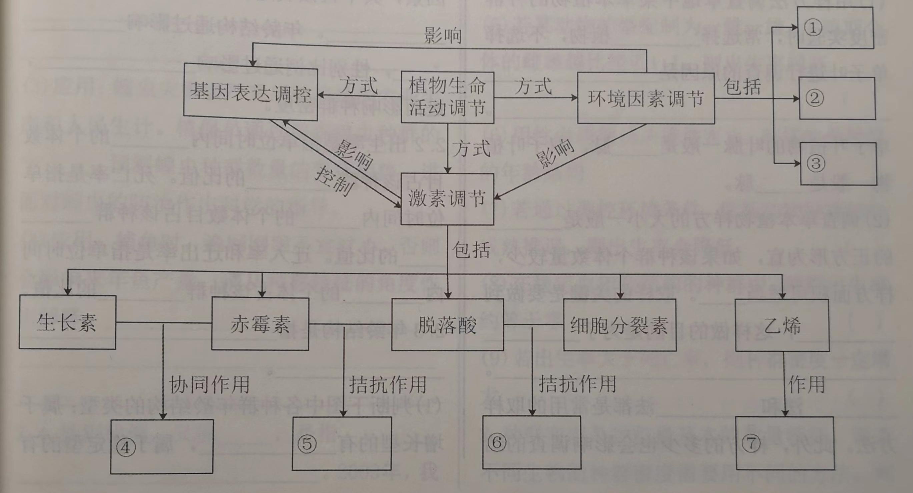

Slide 3
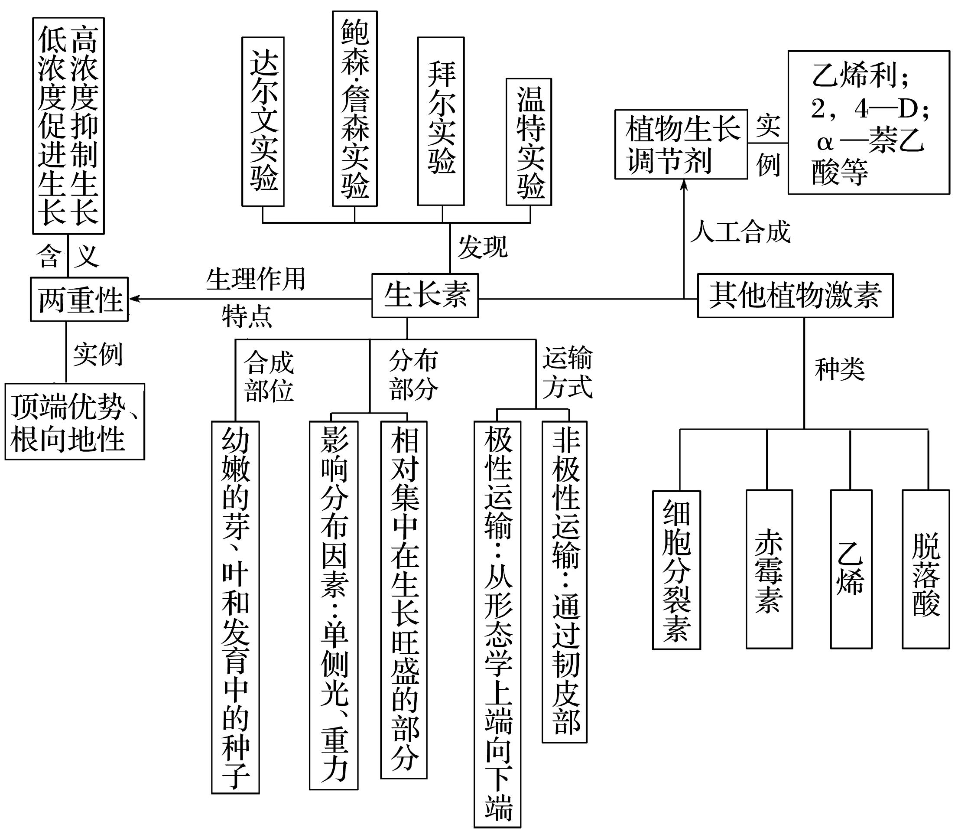
概念图

Slide 4
一.植物生长素
1.植物生长素的发现方法：假说--演绎法
发现问题：植物向光生长的原因是什么？
提出假说：某种“影响”（19世纪末，达尔文 ）
假说
演绎
1910年，鲍森•詹森
1914年，拜耳
验证假说：
1928年，温特
1931年，命名：生长素
1946年，分离：生长素
总结结论：P₉₂,第三段

Slide 5
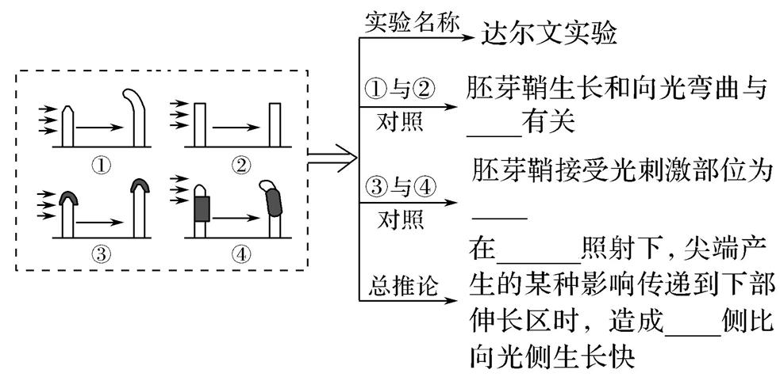
一.植物生长素
1.植物生长素的发现方法：假说--演绎法
（1）发现问题：达尔文的实验（1880年）
研究问题：植物向光生长的原因是什么？
尖端
尖端
单侧光
背光
（2）提出假说：达尔文

Slide 6
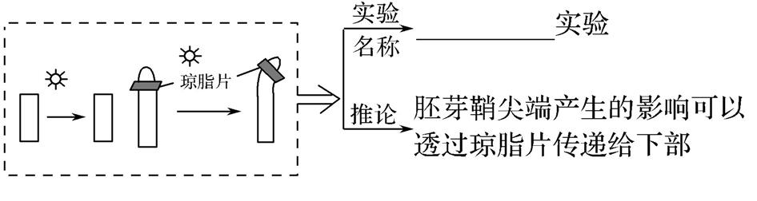
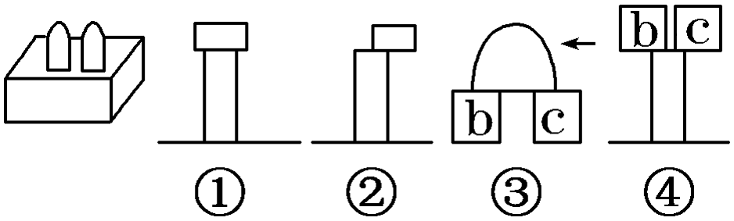
①鲍森•詹森的实验
一.植物生长素
1.植物生长素的发现方法：假说--演绎法
（3）验证假说：研究问题：这种“影响”是什么?
改进：
鲍森•詹森
不生长
不弯曲
分析：
实验的单一变量是：
说明：琼脂块对实验无影响
没有形成单一变量，无法排除“琼脂片可能导致胚芽鞘生长”的结论

Slide 7
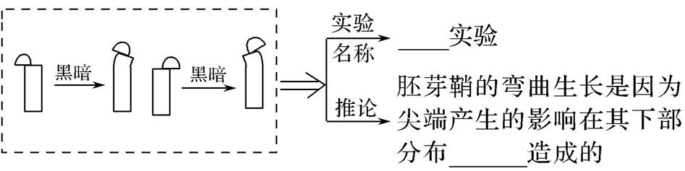
②拜尔的实验
一.植物生长素
1.植物生长素的发现方法：假说--演绎法
（3）验证假说：研究问题：这种“影响”是什么?
拜尔
不均匀

Slide 8
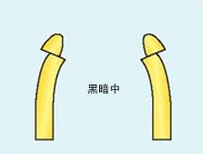
一.植物生长素
1.植物生长素的发现方法：假说--演绎法
（3）验证假说：研究问题：这种“影响”是什么?
②拜尔的实验
该实验为什么要在黑暗中进行？
排除光照可能对实验结果造成的干扰。
现象：
弯向对侧生长
结论：
胚芽鞘的弯曲生长,是因为尖端产生的“影响”在其下部分布不均匀造成的

Slide 9
根据达尔文、詹森、拜尔等一系列实验结果，能得出什么结论?
一.植物生长素
1.植物生长素的发现方法：假说--演绎法
（3）验证假说：研究问题：这种“影响”是什么?
胚芽鞘的顶尖产生的“影响”可能是一种化学物质,这种化学物质的分布不均匀造成了胚芽鞘的弯曲生长。
究竟是不是化学物质呢？如果是，是哪种化学物质？

Slide 10
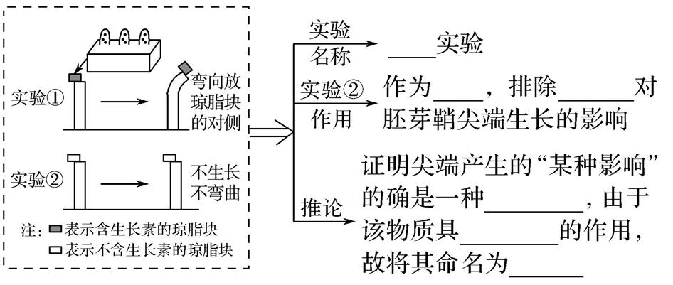
一.植物生长素
（3）验证假说：研究问题：这种“影响”是什么?
③温特的实验:
温特
对照
琼脂块
化学物质
促进生长
生长素
单一变量：琼脂块是否接触过胚芽鞘的尖端
设置对照组的目的是：排除琼脂片本身的化学物质对胚芽鞘的影响

Slide 11

一.植物生长素
1.植物生长素的发现方法：假说--演绎法
（3）验证假说：研究问题：这种“影响”是什么?
④1931年科学家首先从人尿中提取到了具有生长素效应的化学物质，并经化学分析证明为吲哚乙酸（IAA）；
⑤1946年终于从植物体中分离到了生长素，并确认它就是IAA 。
进一步研究发现，具有生长素效应的还有：
吲哚丁酸（IBA）
苯乙酸（PAA）
由上可知，生长素的化学本质是有机酸。

Slide 12
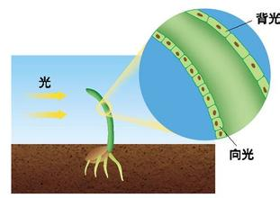
一.植物生长素
1.植物生长素的发现方法：假说--演绎法
（4）植物向光性的原因：
①外因：
②内因：
单侧光照射
生长素的分布不均匀
单侧光照射后导致生长素在胚芽鞘背光侧比向光侧分布多，因而引起两侧的生长不均匀，从而造成向光弯曲。

Slide 13
一.植物生长素
总结1：生长素的发现过程
1.胚芽鞘的尖端受单侧光刺激后，向下面的伸长区传递了某种“影响”，
鲍森·詹森实验：胚芽鞘尖端产生的影响可以透过琼脂块传递给下部。
达尔文实验
2.造成伸长区背光面比向光面生长快，因而使胚芽鞘出现向光性弯曲。
拜尔实验：胚芽鞘的弯曲生长，是因为尖端产生的影响在其下部分布不均匀造成的。
温特实验：胚芽鞘的弯曲生长确实是由一种化学物质引起的，
这可能是一种和动物激素类似的物质，并把它命名为生长素。
先后从尿液和高等植物中分离出与生长素作用相同的化学物质——吲哚乙酸(IAA)进一步研究发现生长素还有苯乙酸(PAA)、吲哚丁酸(IBA)。

Slide 14
一.植物生长素
总结2：
1.四个重要结论
(1)生长素产生部位：
(2)生长素发挥作用部位：
(3)感受单侧光刺激的部位：
(4)弯曲生长的部位：
胚芽鞘尖端；
尖端的下段（伸长区）
胚芽鞘尖端
尖端的下段（伸长区）

Slide 15
一.植物生长素
总结2：
2.以现在角度观察、分析上述实验
（1）温特的实验
①进一步证明弯曲的部位在尖端的下段（伸长区）
朝对侧弯曲生长

Slide 16

一.植物生长素
总结2：
生长弯曲部位

Slide 17
一.植物生长素
总结2：
生长弯曲部位

Slide 18
一.植物生长素
总结2：
2.以现在角度观察、分析上述实验
（1）温特的实验
①进一步证明弯曲的部位在尖端的下段（伸长区）
朝对侧弯曲生长
②在放置琼脂块前，要将其去掉尖端的胚芽鞘在蒸馏水中侵泡一段时间，原因是： 。
去除尖端的胚芽鞘中含有少量的生长素，以去除生长素，排除内源激素对实验的干扰
将其静止一段时间
可行

Slide 19
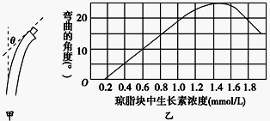
一.植物生长素
总结2：
③切除玉米胚芽鞘的顶端，然后在其左侧放置含有不同浓度生长素的琼脂块，培养24小时后，胚芽鞘向右弯曲，角度θ如下面甲图所示，乙图是测定的实验结果。
A.在光下和黑暗处进行该实验，实验结果不同( )
× 相同
B.乙图说明生长素在较低浓度时能促进植物生长，超过最适浓度则促进作用减弱( )
C.胚芽鞘弯曲生长的原因是琼脂块偏放在胚芽鞘横切面上( )
√
√ 造成生长素分布不均匀

Slide 20
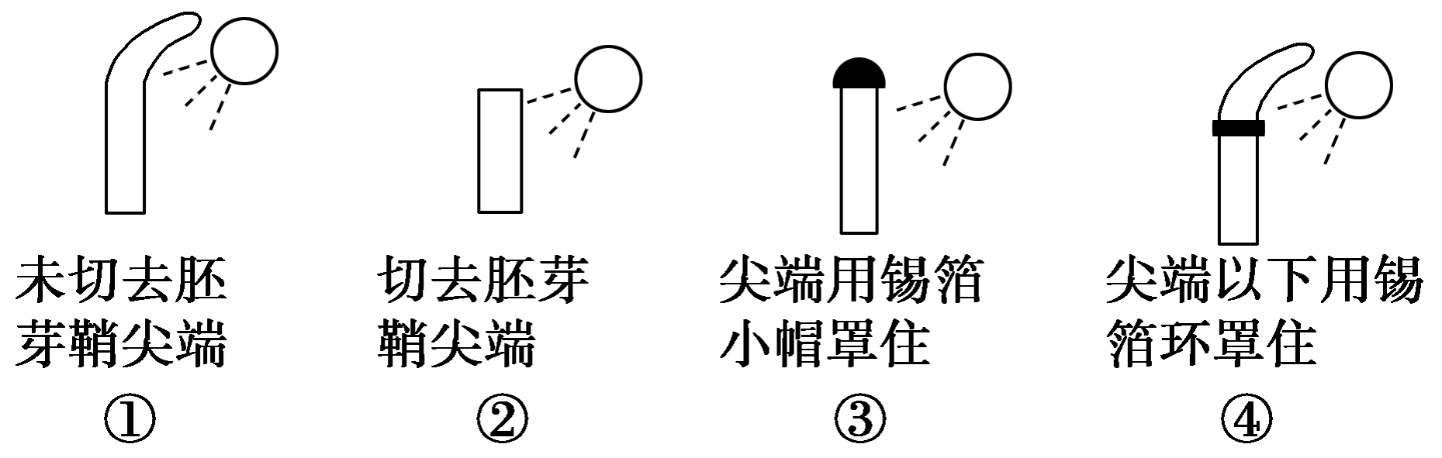
一.植物生长素
总结2：
（2）达尔文的实验
①和③对比还可以说明生长素的产生 光。
（需要、不需要）
不需要，
即有光、无光均可产生

Slide 21
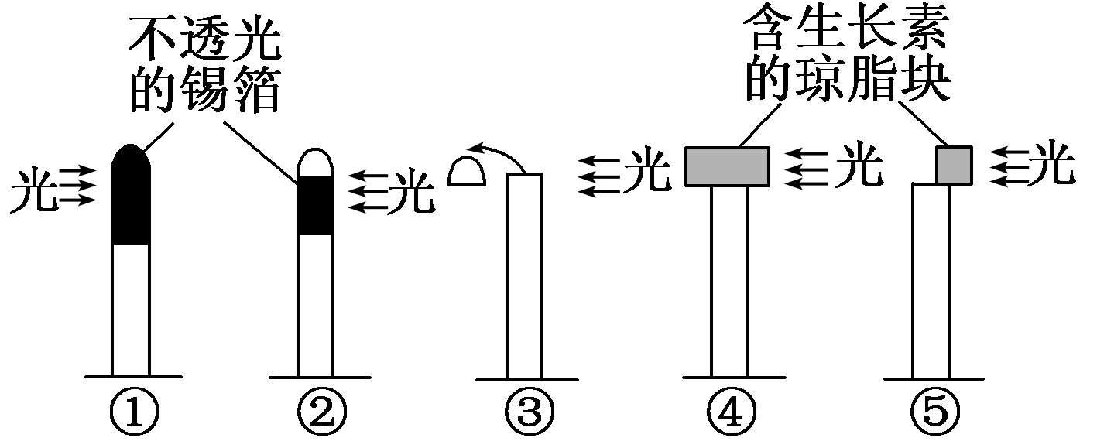
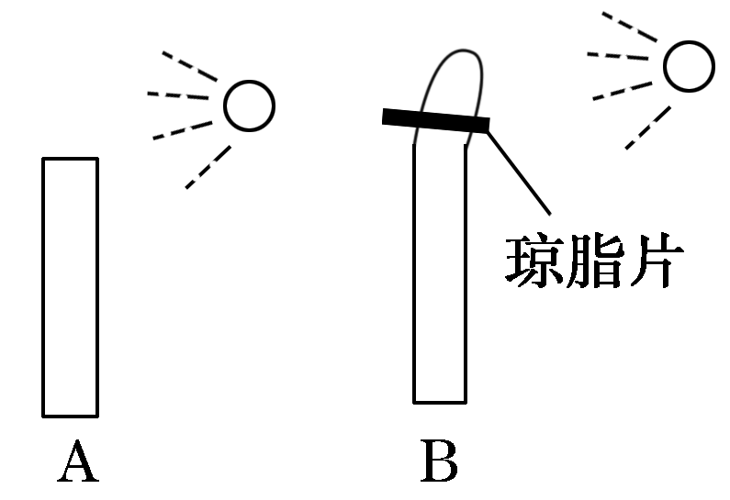
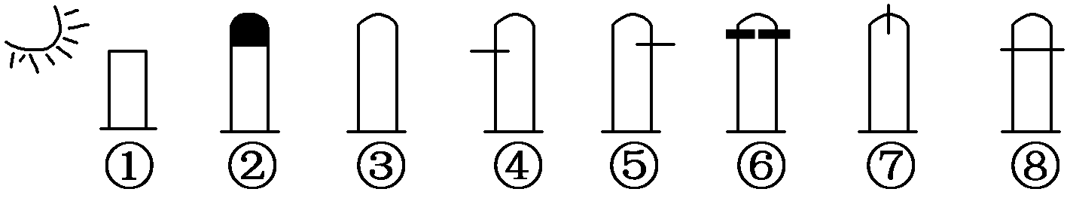
一.植物生长素
总结2：
（3）詹森的实验
云母片或玻璃片
A B C D E
不生长，不弯曲
弯向光源生长
直立生长
背向光源生长
不生长，不弯曲
结论：
琼脂不能感光，不影响生长素的运输和传递。
而云母片和玻璃片等会阻碍生长素的运输。

Slide 22
一.植物生长素
总结2：
3.经典实验体现出生物科学研究的基本思路：发现问题→作出假设→设计实验，验证假设→得出结论
判断：达尔文根据实验提出，单侧光可以使胚芽鞘尖端产生吲哚乙酸，并可以传递到胚芽鞘下部的伸长区，从而造成背光面生长快，引起向光弯曲生长（ ）
×
单侧光照射使胚芽鞘的尖端产生某种刺激，当这种刺激传递到下部的伸长区时，会造成背光面比向光面生长快，因而出现向光性弯曲，而郭葛等人证明生长素的化学本质是吲哚乙酸

Slide 23
一.植物生长素
2.植物向光性的原因：
（1）外因：
（2）内因：
单侧光照射
生长素的分布不均匀
单侧光照射后导致生长素在胚芽鞘背光侧比向光侧分布多，因而引起两侧的生长不均匀，从而造成向光弯曲。
①与向光侧相比，背光侧细胞周期短（ ）
×
伸长区细胞失去分裂能力
②生长素促进细胞的 (分裂、伸长)
伸长

Slide 24

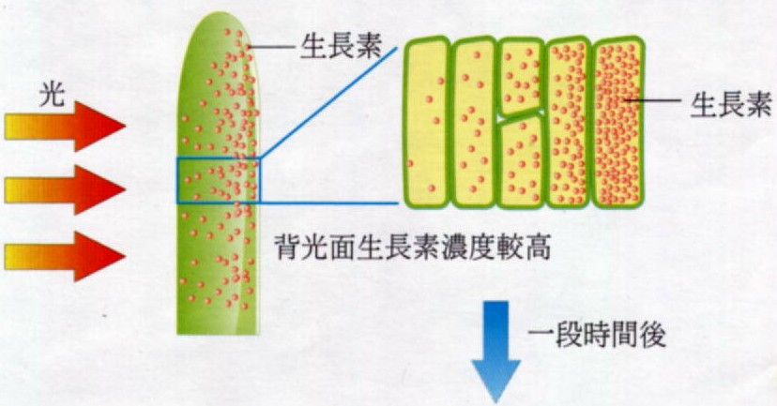
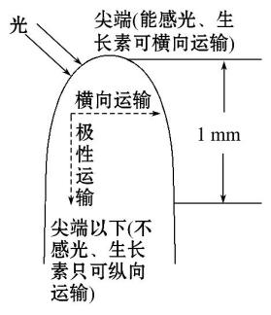
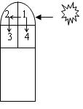
一.植物生长素
2.植物向光性的原因：
（3）过程图解
生长素
光
生长素
背光侧生长素浓度高
3中生长素较多，4中较少

Slide 25
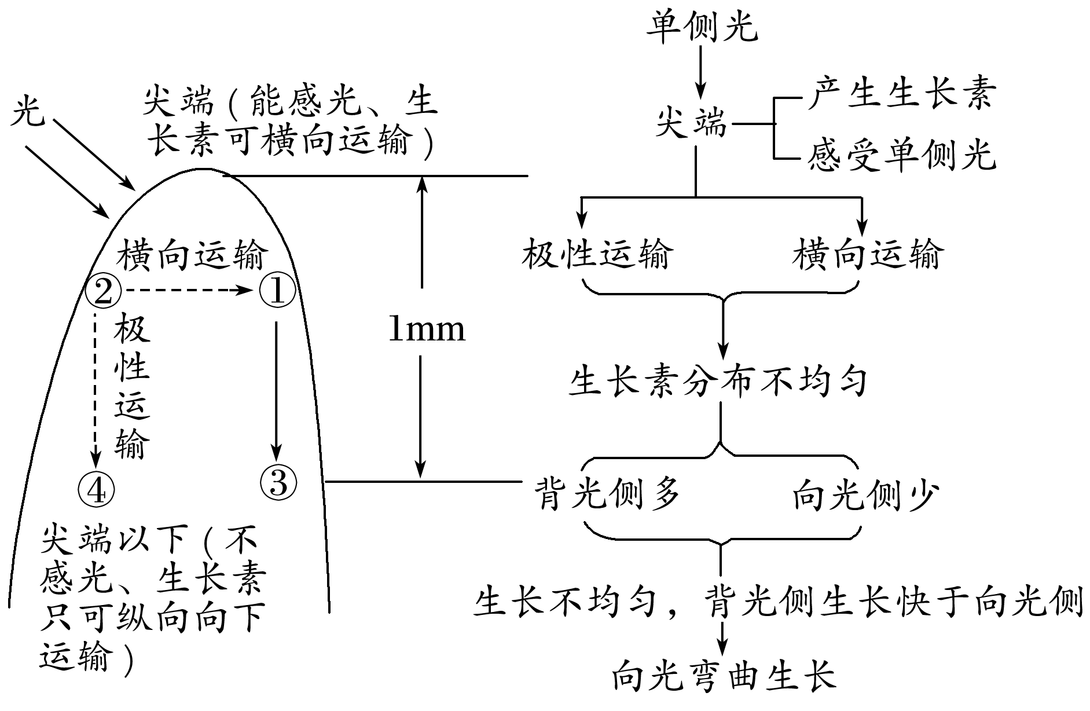
一.植物生长素
2.植物向光性的原因：
（3）过程图解

Slide 26
一.植物生长素
教材隐性知识：
源于选择性必修1 P₉₂“相关信息”：植物向光性的另一种理论：单侧光照射引起某些 分布不均匀造成的。
抑制生长的物质

Slide 27
一.植物生长素
教材隐性知识：
源于选择性必修1 P₉₃“思考·讨论”：植物激素与动物激素的异同
项目 | 植物激素 | 动物激素
合成部位 | 无专门的分泌器官 | _____________________
作用部位 | 没有特定的器官 | 特定的器官、组织
内分泌腺或内分泌细胞
运输途径 | 运输、 运输和 运输 | 随血液循环( )运输
化学本质 | 有机小分子 | 蛋白质类、 、氨基酸衍生物等
极性
非极性
体液
横向
类固醇

Slide 28
一.植物生长素
例1.（联系生活）目前市场上有许多水果、蔬菜是用植物激素刺激生长发育成熟的，人们担心儿童吃了这类水果、蔬菜后，会出现性早熟。中科院上海生理生态研究所赵教授介绍，大部分植物激素是植物自身合成的“内源性激素”。因其能调节植物的生长发育，人们便将其科学地提取出来，分析其结构，利用微生物发酵工业生产或化学合成，之后推广应用，如保花保果、延缓或促进果实成熟等。赵教授说：“激素水果不会引起儿童性早熟。”
根据信息结合所学知识，请回答下列问题：
（1）引起儿童性早熟地物质主要是 ，它的化学本质是 ，它主要是由 产生的
性激素
固醇
性腺

Slide 29
一.植物生长素
生长素
（2）与蔬菜、水果生长相关的最密切的激素是 。促进水果成熟的激素是 。
（3）综上所述，从理论层次分析说明“激素水果”不会引起儿童性早熟的原因是： 。
乙烯
植物激素与人体性激素是不同物质，其结构不同，功能也不一样。动物细胞缺少相应激素的受体。
（4）给你提供12只未成熟的长势、体重和年龄相同的同种幼小雄兔，其他所需条件均满足，请你设计一实验探究：“激素水果”是否会引起性早熟。
第一步： 。第二步： 。第三步： 。第四步：分析实验结果，得出结论
设计本实验时，务必注意的设计原则是 。

Slide 30
一.植物生长素
（4）第一步：把12只雄兔随机、平均分成三组，编号标记A、B、C并分开进行饲养。
第二步：进行相同、定时、适量地饲喂，
A组：伴有普通水果的饲料饲喂；
B组：伴有激素水果的饲料；
C组：添加雄性激素的伴有普通水果的饲料饲喂。
第三步：观察记录三组雄兔的发育状况
设置对照原则、单一变量原则、均一平行原则

Slide 31
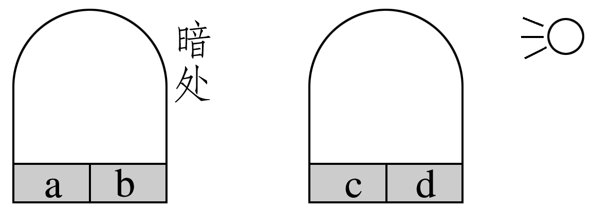
一.植物生长素
教材隐性知识：
源于选择性必修1 P₉₂“相关信息”：关于植物向光性生长的解释
解释1：单侧光照射下，向光侧的生长素横向运输，向背光侧转移。
解释2：单侧光照射下，向光侧的生长素被分解。
解释3：单侧光照射下，抑制生长的物质分布不均匀。
若解释1正确，则a～d四个琼脂块中生长素的含量关系为c>a＝b>d。
若解释2正确，则a～d四个琼脂块中生长素的含量关系为c＝a＝b>d。
若解释3正确，则a～d四个琼脂块中生长素的含量关系为a＝b＝c＝d。

Slide 32
一.植物生长素
步步高P527T1
例2.(2022·吉林梅河口市五中高三期末)下列关于植物生长素的科学发现史，叙述错误的是（ ）
A.达尔文的实验提出胚芽鞘尖端受单侧光刺激后向下面的伸长区传递某
种“影响”
B.鲍森·詹森的实验证明胚芽鞘尖端产生的影响可以透过琼脂片
C.拜尔的实验证明胚芽鞘的弯曲生长是尖端产生的影响在下部分布不均
匀造成的
D.温特的实验证明胚芽鞘的弯曲生长确实是一种化学物质——吲哚乙酸
引起的
D

Slide 33
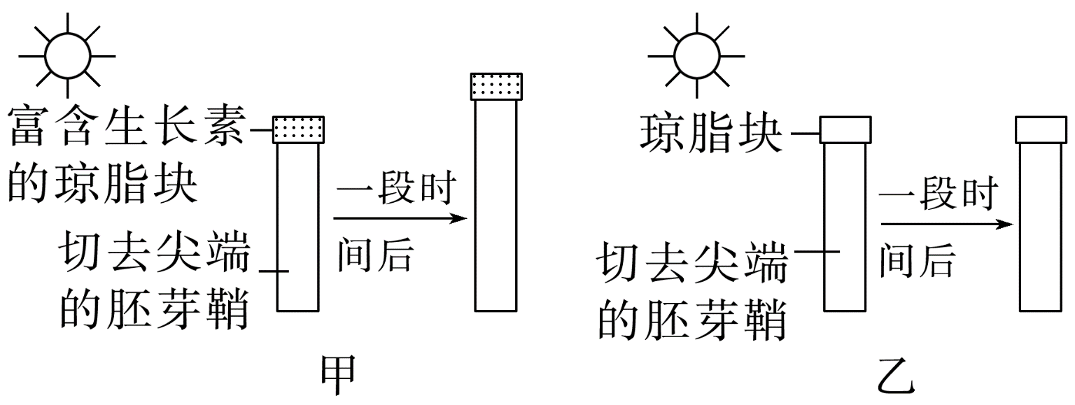
一.植物生长素
例3.下列是探究生长素生理作用的对照实验，有关实验叙述不正确的是（ ）
A.该对照实验证明生长素能促进植物生长
B.该实验不能证明胚芽鞘尖端产生生长素
C.该实验不能证明感受光刺激的部位在胚芽鞘尖端
D.若甲、乙在黑暗条件下进行实验则胚芽鞘不能生长
D

Slide 34
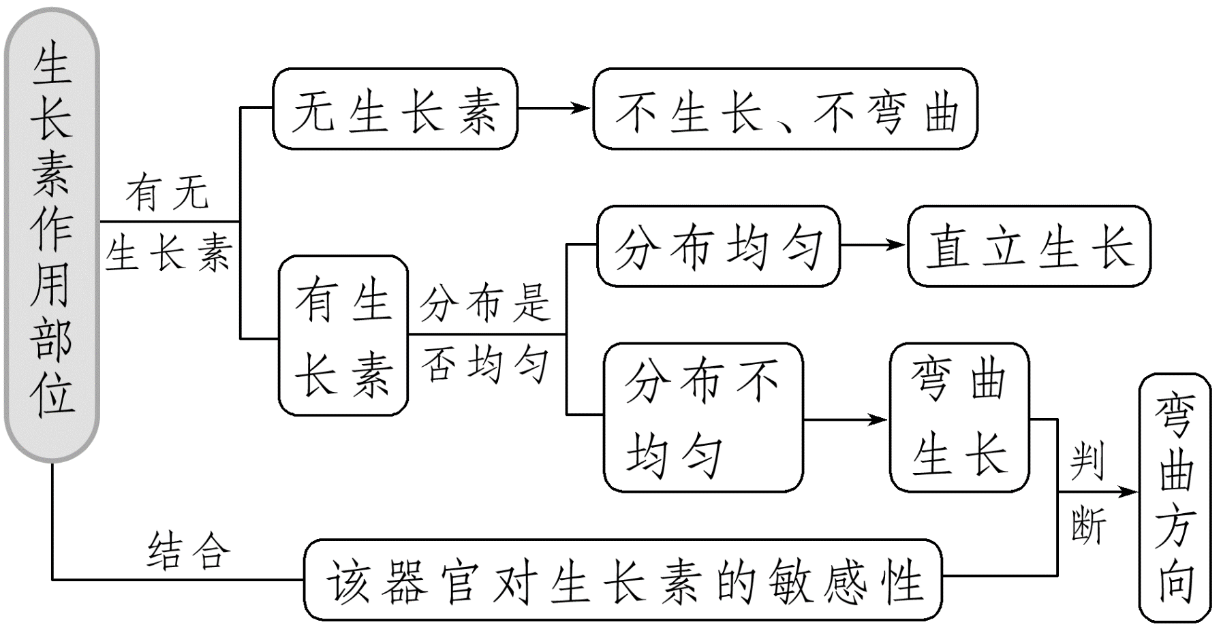
一.植物生长素
判断植物“长不长、弯不弯”的方法
3.不同条件下胚芽鞘生长弯曲现象
分析方法：生长素的运输

Slide 35
一.植物生长素
3.不同条件下胚芽鞘生长弯曲现象
（1）常规类
③
④
向光弯曲
不生长
不弯曲
直立生长
不生长
不弯曲

Slide 36
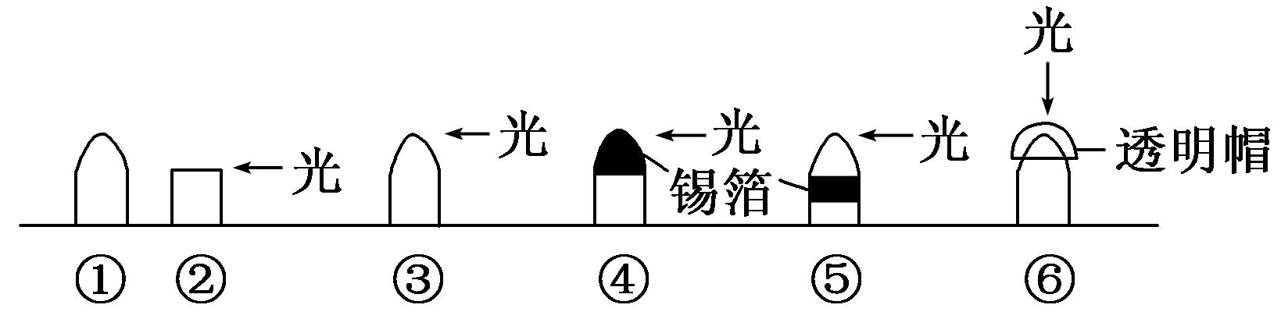
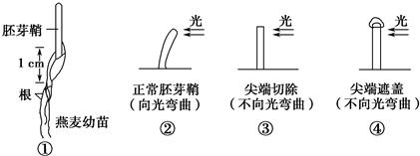
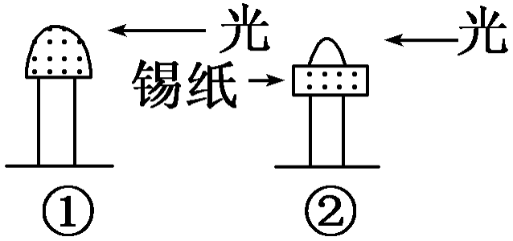
一.植物生长素
3.不同条件下胚芽鞘生长弯曲现象
（2）遮盖类
③
④
直立生长
向光弯曲
直立生长
向光弯曲

Slide 37
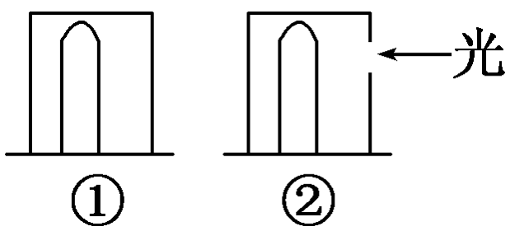
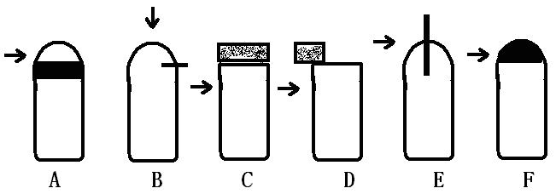
一.植物生长素
3.不同条件下胚芽鞘生长弯曲现象
（3）暗盒类
含生长素的琼脂块
③
④
直立生长
向光（小孔）弯曲
直立生长
直立生长

Slide 38
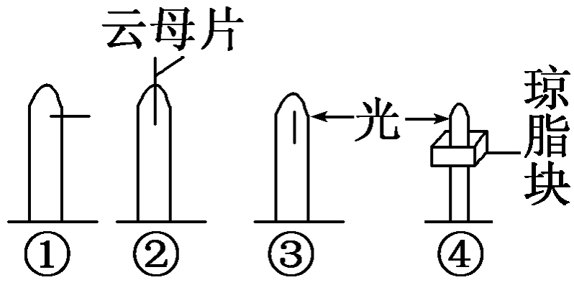
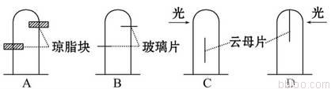
一.植物生长素
3.不同条件下胚芽鞘生长弯曲现象
（4）插入类
⑤
⑥
向右弯曲生长
直立生长
向右弯曲生长
向左弯曲生长
直立生长
向右弯曲生长

Slide 39
一.植物生长素
3.不同条件下胚芽鞘生长弯曲现象
（4）插入类
⑦
⑧
⑨
背光弯曲生长
直立生长
向光弯曲生长

Slide 40
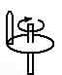
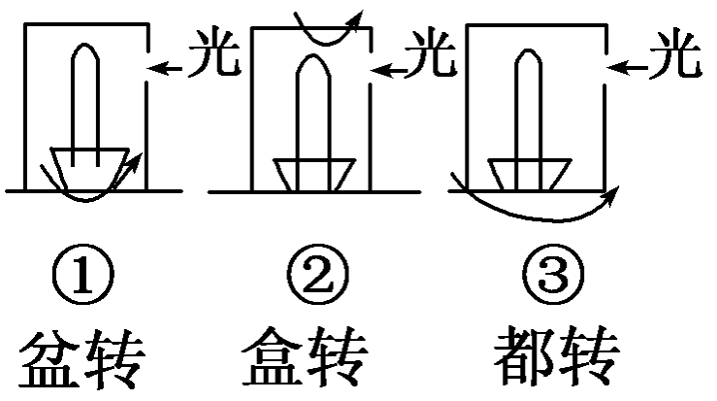

一.植物生长素
3.不同条件下胚芽鞘生长弯曲现象
（5）旋转类
④
⑤
向中央弯曲生长
向中央弯曲生长
直立生长
向光弯曲生长
向小孔弯曲生长
直立生长
⑥

Slide 41
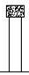
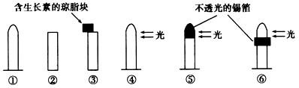
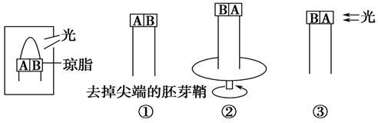
一.植物生长素
3.不同条件下胚芽鞘生长弯曲现象
（6）移植类
含生长素琼脂块
向右弯曲生长
向左弯曲生长
④
⑤
⑥
直立生长
向右弯曲
向B侧弯曲
向左弯曲

Slide 42
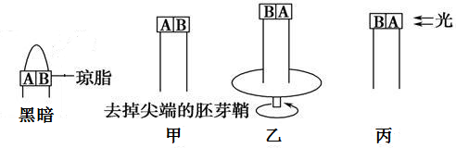
一.植物生长素
3.不同条件下胚芽鞘生长弯曲现象
（6）移植类
直立生长
直立生长
直立生长

Slide 43
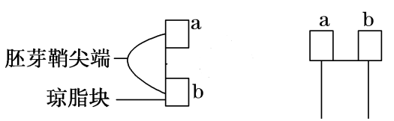
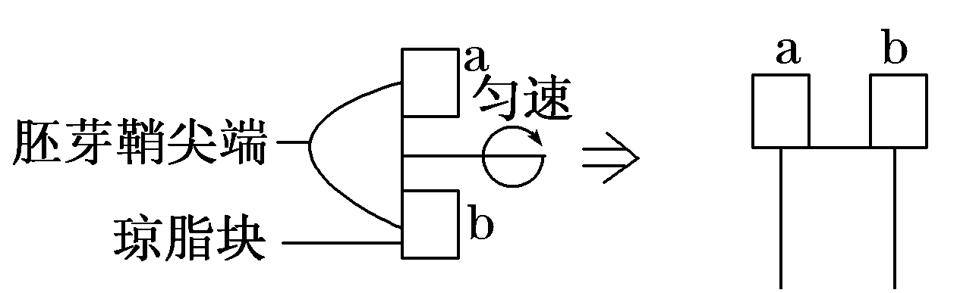
一.植物生长素
3.不同条件下胚芽鞘生长弯曲现象
（6）移植类
⑦
向左弯曲生长
⑧
直立生长

Slide 44
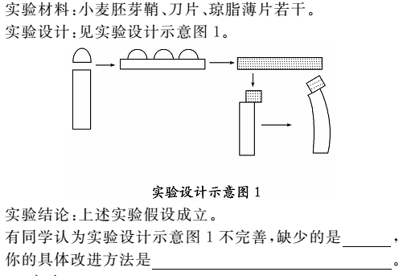
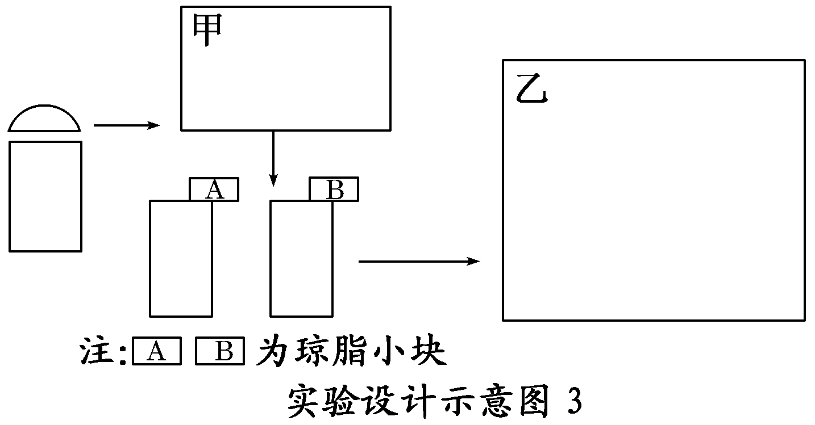
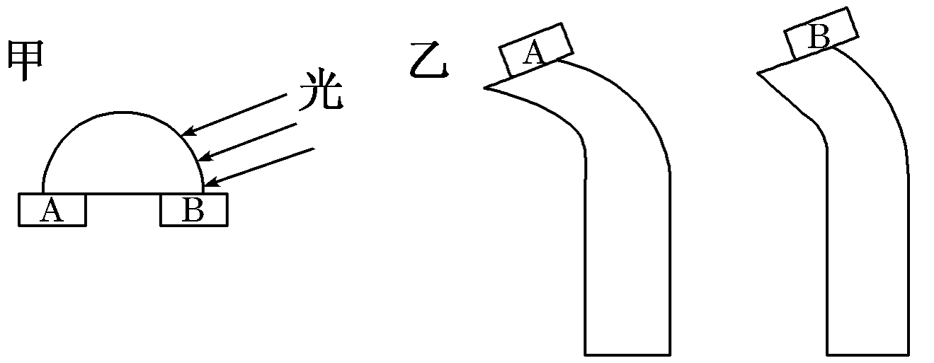
一.植物生长素
附1：单侧光引起生长素在小麦胚芽鞘的背光一侧比向光一侧分布多，则小麦胚芽鞘向光弯曲（生长素在胚芽鞘的尖端发生了横向运输）
请你将示意图3补充完整：在甲方框中画出与胚芽鞘尖端有关的图，在乙方框中画出实验结果预测图。

Slide 45
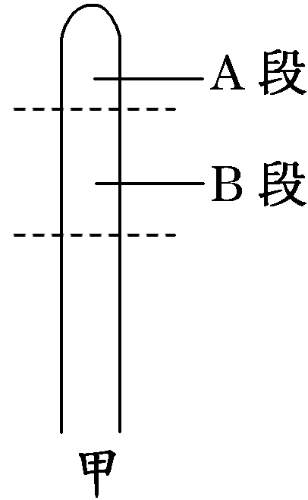
一.植物生长素
附2：为验证在单侧光照射下，甲图燕麦胚芽鞘尖端产生的生长素的横向运输发生在A段而不是发生在B段。某同学设计了如下实验步骤，请帮助其完成下列有关实验过程：
(1)实验材料及用具：燕麦胚芽鞘、一侧开孔的硬纸盒、薄云母片、光源等。
(2)实验过程：给以右侧单侧光照射，在下列图中绘出插入云母片的位置，并在下面用文字说明。

Slide 46
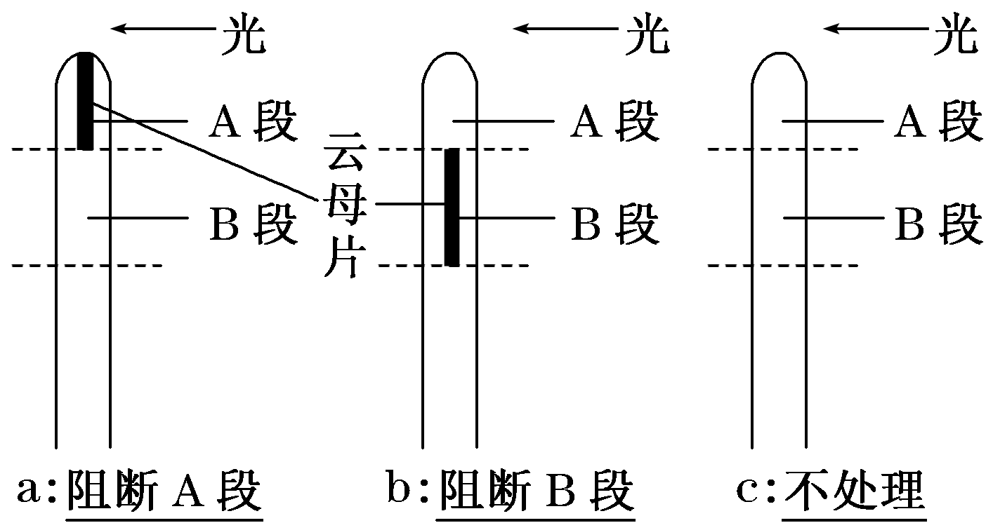
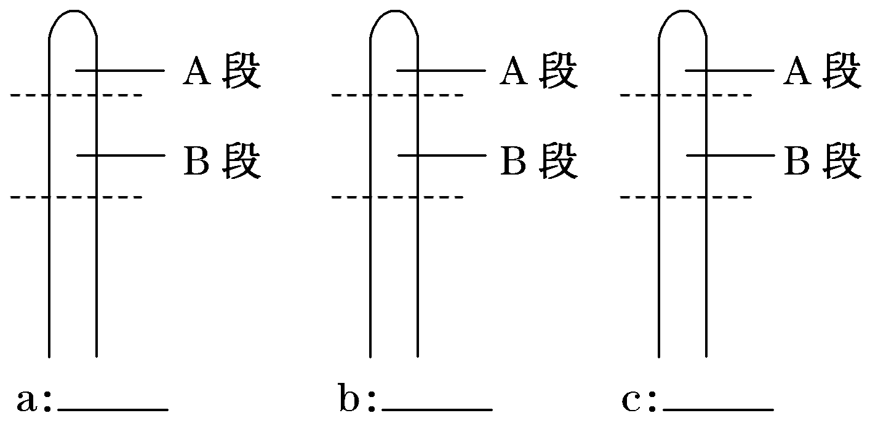
一.植物生长素
(3)实验结果：
a．________________________。
b．________________________。
c．________________________。
(4)实验结论：__________________________。
直立生长
弯向光源生长
弯向光源生长
胚芽鞘尖端产生的生长素的横向运输发生在A段而不是B段

Slide 47

一.植物生长素
附3：将生长状况相同的四个胚芽鞘尖端分别置于4个大小相同的不含生长素的琼脂块上,并做不同的处理,如下图所示.一段时间后,测定琼脂块a～h中生长素的含量.下列①～④是某同学对该实验的预期及分析,其中合理的有（ ）

Slide 48
一.植物生长素
①若要说明云母片不影响生长素的产生，可在甲组所处实验条件下增加不插入云母片的对照组
②若a>e,且b=f,说明生长素在光下被分解了
③若a+b= e+f,且e=f,说明生长素没有被分解
④若c+d= g+h,且g<h,说明生长素由向光侧向背光侧移动了
A．4项 B．3项 C．2项 D．1项
其中合理的有（ ）
A

Slide 49
一.植物生长素
附4：适宜的激素水平是植物正常生长的保证。黄豆芽伸长胚轴的提取液，加入IAA溶液中可显著降解IAA，但提取液沸水浴处理冷却后，不再降解IAA，说明已伸长胚轴中含有 。研究已证实光也有降解IAA的作用。这两条IAA降解途径，对于种子破土出芽后的健壮生长_____________（填“有利”、“不利”或“无影响”）
IAA降解酶
有利
保证IAA不会过多，含量保持正常水平，使植物正常生长

Slide 50
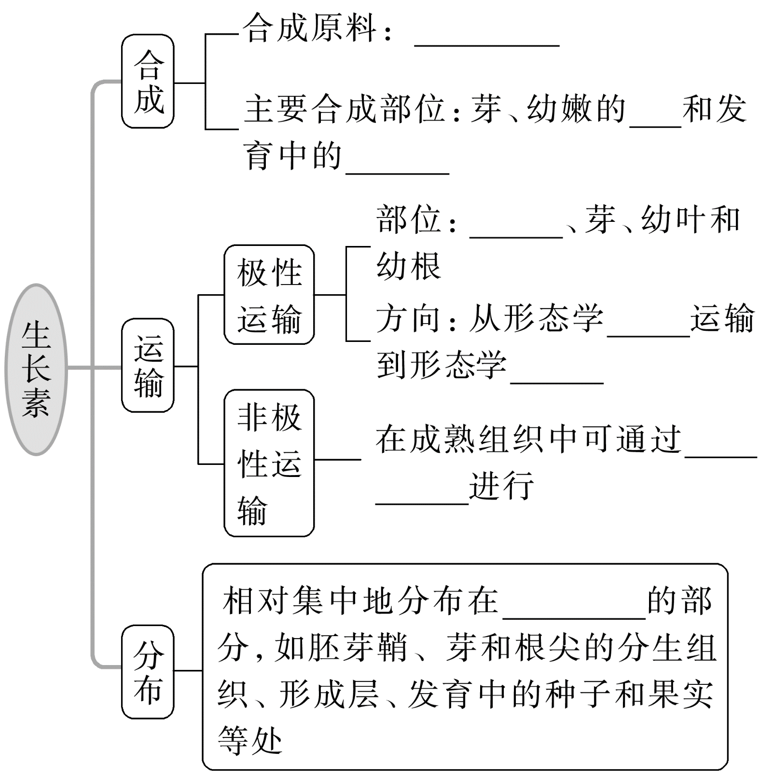
一.植物生长素
色氨酸
4.生长素的合成、运输和分布
叶
种子
胚芽鞘
上端
下端
输导
组织
产生部位＜积累部位
生长旺盛的部位＞衰老组织
生长旺盛

Slide 51
一.植物生长素
4.生长素的合成、运输和分布
形态学上端：植物的尖端或靠近生长端
幼嫩部位以主动运输方式从植物形态学的上端向下端运输，而不能倒转过来。即极性运输。
形态学下端：植物器官基部或远离生长端
在成熟组织中，生长素可以通过韧皮部进行非极性运输。

Slide 52
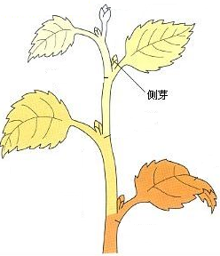
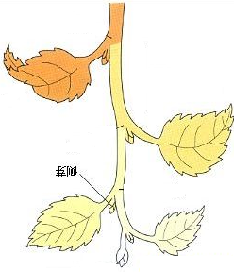
一.植物生长素
4.生长素的合成、运输和分布
形态学上端
形态学下端
形态学下端
形态学上端
在成熟组织中,生长素可以通过韧皮部进行非极性运输。

Slide 53
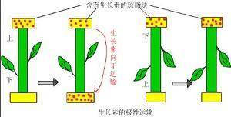
一.植物生长素
4.生长素的合成、运输和分布
从植物形态学的上端向下端运输，而不能倒转过来。即极性运输。
教材P₉₅：
这个实验是否严谨？应该对实验方案如何改进？
不严谨，缺少对照
胚芽鞘下端朝下

Slide 54
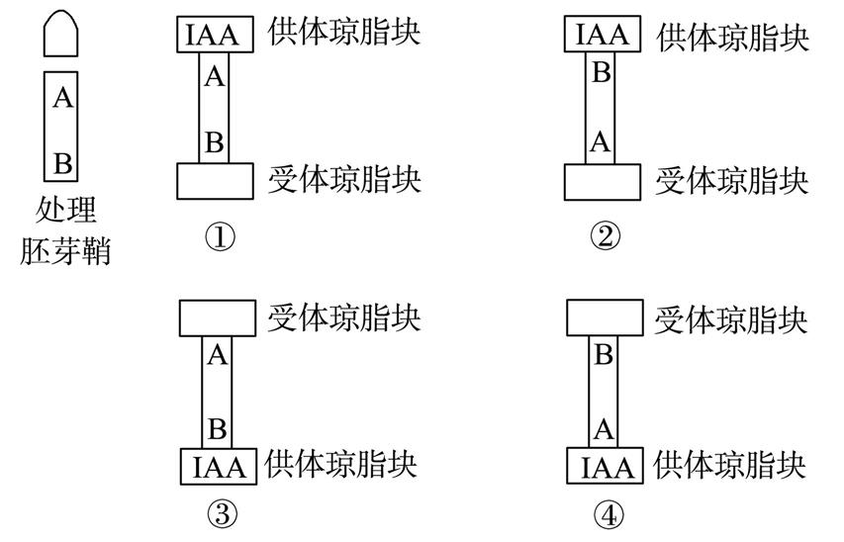
一.植物生长素
附1：研究生长素极性运输的经典实验是所谓的“供体—受体琼脂块”方法,现利用如图处理方法做实验。
生长素能从形态学上端运输到形态学下端,不能反过来运输
(1)生长素的极性运输是指 。检测4个实验受体琼脂块,其中含有生长素的是 。
①④

Slide 55
一.植物生长素
(2)为了证明生长素在胚芽鞘中的极性运输,一位同学设计了实验①,过一段时间,发现下端的受体琼脂块逐渐有了生长素。作为其对照组,最合适的是 。
②

Slide 56
一.植物生长素
(3)有人提出“生长素的极性运输与重力无关”的观点。最适合判断该观点是否正确的一组对照实验是 ,实验结果为 ,则该观点正确。
①④
两组实验的受体琼脂块都有生长素,且含量相等

Slide 57
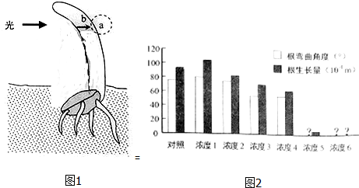
一.植物生长素
附2：植物体内的生长素主要是通过韧皮部运输的。实验证明,生长素的运输速率与韧皮部细胞呼吸速率呈正相关,这一事实不能说明的是（ ）
A.生长素的运输是主动运输
B.生长素的运输需要消耗ATP
C.细胞内氧气供应充足时,生长素的运输速率较大
D.生长素的运输是极性运输
D
附3：（2016，上海，节选）胚芽鞘受单侧光照时的生长情况及受光照处生长素的主要运输方向．生长素在植物细胞间的运输常需细胞膜上载体参与，生长素沿b方向运输时，其在细胞间跨膜运输的方式主要是 。
主动运输

Slide 58
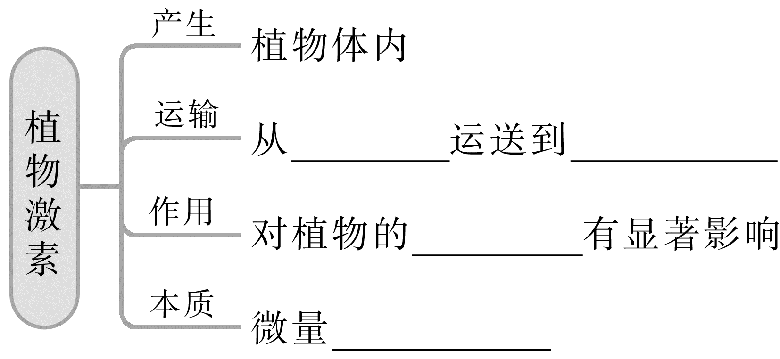
一.植物生长素
5.植物激素
产生部位
作用部位
生长发育
有机物
和动物体内的激素相似，不直接参与细胞代谢，而是给细胞传递一种调节代谢的信息。
人工合成的、或微生物产生的不能称为植物激素，如植物体产生的赤霉素是一种植物激素，而赤霉菌产生的赤霉素不能称为植物激素

Slide 59
一.植物生长素
填空默写：
1.(选择性必修1 P₉₂)植物向光性的原因是单侧光照射后，______________
______________________________________________________________________。
2.(选择性必修1 P₉₂)植物激素：____________________________________
_______________________________________________。
3.(选择性必修1 P₉₂)植物激素作为 ，几乎参与调节植物生长、发育过程中的所有生命活动。
4.(选择性必修1 P₉₃)生长素主要合成部位是 。
胚芽鞘背光一侧
的生长素含量多于向光一侧，因而引起两侧的生长不均匀，从而造成向光弯曲
由植物体内产生，能从产生部位运送到作
用部位，对植物的生长发育有显著影响的微量有机物
信息分子
芽、幼嫩的叶和发育中的种子

Slide 60
一.植物生长素
5.(选择性必修1 P₉₃)极性运输：____________________________________
，称为极性运输。极性运输是一种主动运输。
6.(选择性必修1 P₉₃)生长素主要集中在生长旺盛的部分。如____________
。
生长素只能从形态学上端运输到形态学下
端，而不能反过来运输，也就是只能单方向地运输
胚芽鞘、芽和
根尖的分生组织、形成层、发育中的种子和果实等处

